Slide 1
Facturae a Salesforce
Roberto Rodríguez Vispo
Máster Universitario en Seguridad de las Tecnologías de la Información y de las Comunicaciones (MISTIC)
Consultor: Jordi Castellà Roca
Enero 2020

Slide 2
Contenidos
Introducción
Diseño
Implementación
Demostración
Conclusiones

Slide 3
Introducción: Ámbito y Problema
Empresas tendencia a adoptar la Digitalización
Competitividad y Medioambiente
Ejemplo: Facturas Electrónicas
En España la administración pública ha adoptado Facturae
Legibilidad, autenticidad e integridad
Seguridad es fundamental
Es clave Integrar las facturas electrónicas en los CRM
Salesforce es el CRM #1 del Mercado
Problema: No existe ninguna aplicación que incorpore las facturas en Salesforce

Slide 4
Introducción: Objetivos
Un sistema seguro que permita incorporar las facturas electrónicas (Facturae) en Salesforce
1. Validar el formato: Facturae
2. Validar la integridad y autenticidad: Firma electrónica
3. Categorización y clasificación
4. Carga segura en Salesforce: Autenticación y comunicación
5. Custodia segura en Salesforce
6. Protección de los campos sensibles
7. Obtención de información estadística
8. Desarrollar una aplicación amigable y de fácil uso

Slide 5
Diseño: Arquitectura
Aplicación Web
Cloud
Categorizar facturas
Gestionar categorías
Almacenar facturas
Cifrado
Informes
Validar facturas
REST

Slide 6
Diseño: Modelo de Datos
Datos
Objetos Estándar
Objetos Personalizados
Archivos adjuntos

Slide 7
Diseño: Seguridad
Cloud
Cifrado de plataforma Shield
Claves, Tenant Secret y Master Secret
TLS 1.2
Salesforce es obligatorio desde septiembre 2019
JDK 8
Cifrado de campos
Solo los que representan un riesgo
Cifrado innecesario impacta el rendimiento
Facturae a Salesforce

Slide 8
Implementación: Requisitos Previos
Creación de Cuenta de Salesforce
Connected App

Slide 9
Implementación: Librerías
Validación del Formato
Apache XMLBeans
Validación de la Firma e Integridad
API XML Digital Signature
Comunicación con Salesforce
Apache HttpComponents
JSON-Java

Slide 10
Implementación: Cifrado de Campos
Cifrado de Plataforma Shield
Adquirir una licencia o usar una Developer Org
Asignar los permisos necesarios
Activar el cifrado generando el Tenant Secret
Definir los campos a cifrar activando la opción “Encrypt” sobre ellos
Activar “Encrypt Files and Attachments” en “Encryption Policy”

Slide 11
Demostración
Facturae a Salesforce

Slide 12
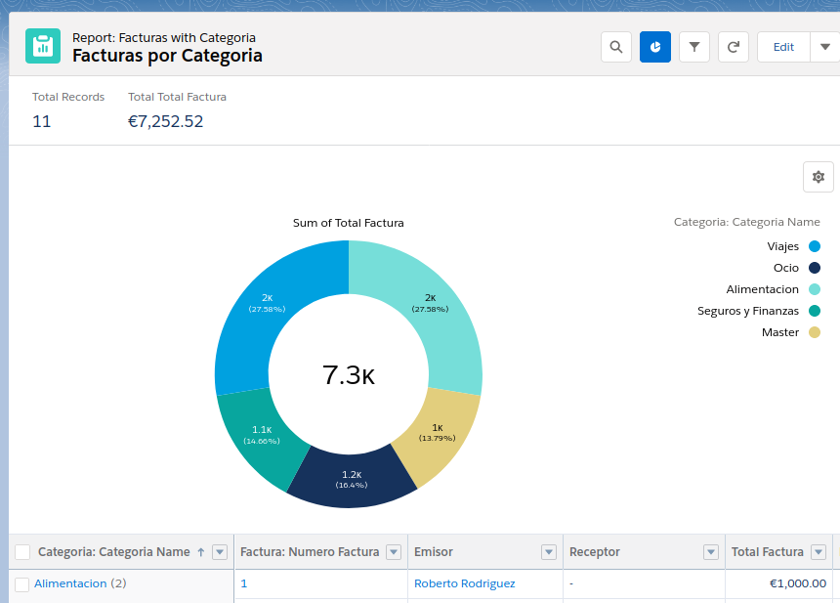
Demostración
Procesado Correcto

Slide 13
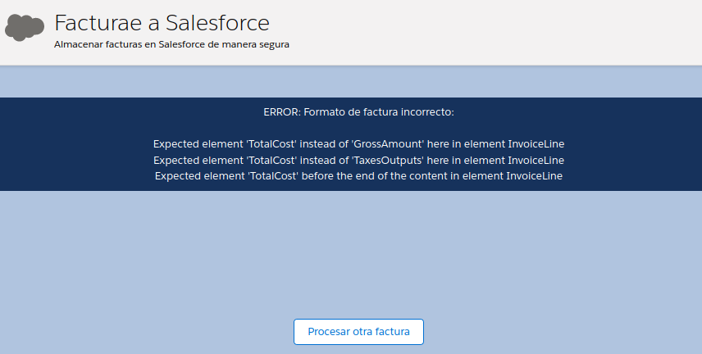
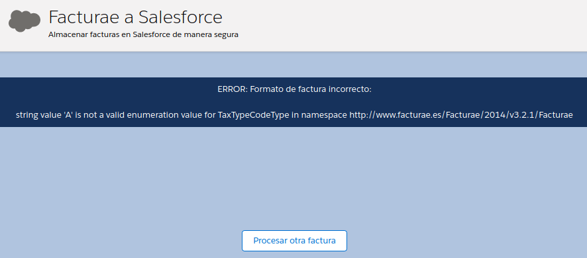
Demostración
Errores de Formato

Slide 14
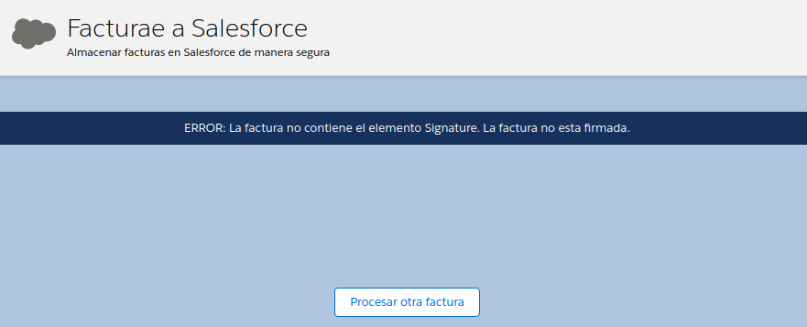
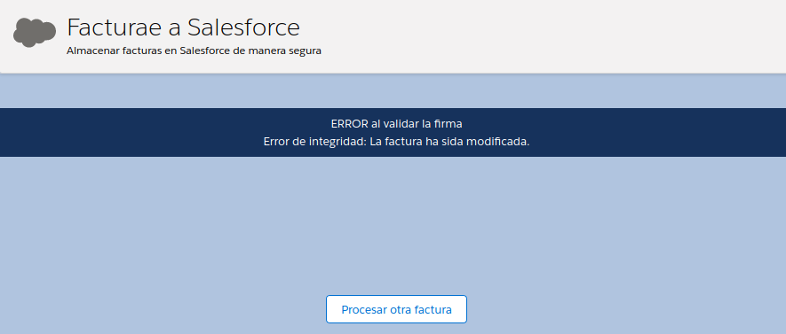
Demostración
Errores de Firma/Integridad

Slide 15
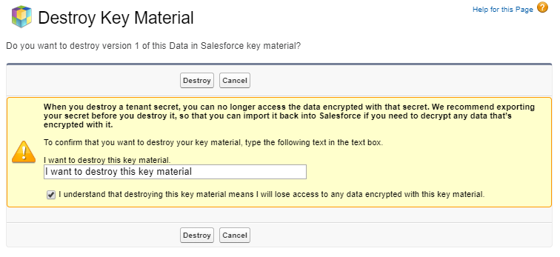
Demostración
Comprobación del Cifrado

Slide 16
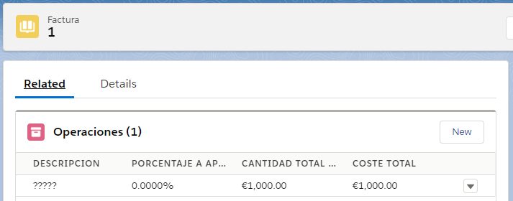
Demostración
Comprobación del Cifrado

Slide 17
Conclusiones
Conocimientos adquiridos
Práctica de las metodologías, herramientas y conceptos adquiridos durante el master
Resultados obtenidos
Producto funcional que cumple los objetivos iniciales
Nuevo abanico de funcionalidades a sus usuarios gracias al modelo de datos
Trabajo futuro
Permitir el procesado en lote de facturas adicionales
Introducir la posibilidad de importar facturas en formatos anteriores
Convertir la aplicación web en una aplicación en el Cloud

Slide 18
Gracias
Facturae a Salesforce

